Slide 1
전국 특성화고 위치 시각화하기
Folium 라이브러리

Slide 2
지도를 시각화하는 라이브러리 설치
pip install folium
엑셀을 사용하기 위한 라이브러리 설치
pip install openpyxl

Slide 3
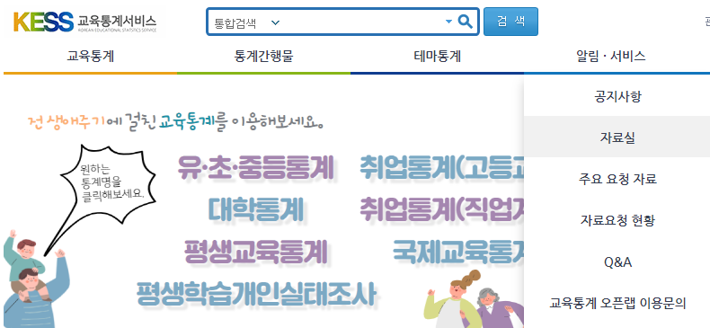
전국의 학교주소 엑셀 파일 자료 받기
교육통계 사이트 : https://kess.kedi.re.kr/index

Slide 4
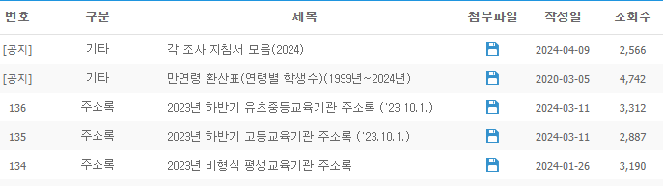
첨부파일 내려받기

Slide 5
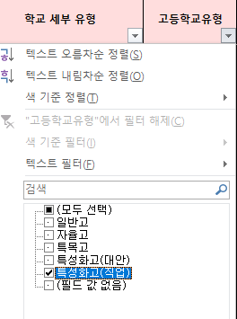
고등학교 유형선택 (특성화고(직업))

Slide 6
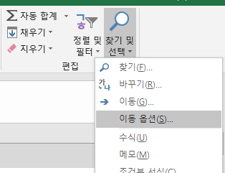
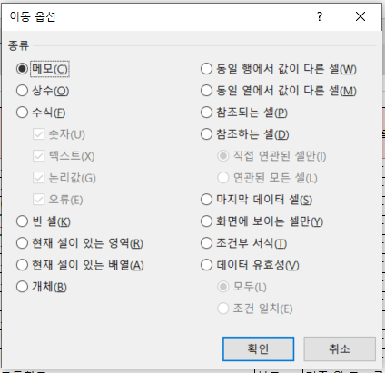
새로운 시트 만들기 (화면에 보이는 셀만)

Slide 7
새로운 시트 만들기
복사 (Ctrl+C) → 새시트 만들기 → 붙여넣기 옵션 → 선택하여 붙여넣기 → 열너비 → 붙여넣기 (Ctrl + V) → Sheet1 삭제
→ 다른 이름으로 저장 (전국 특성화고 주소록.xlsx)

Slide 8
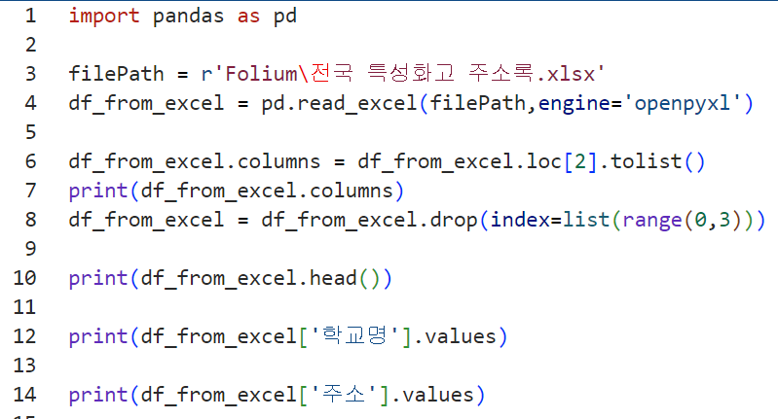
학교명과 주소 찾기

Slide 9
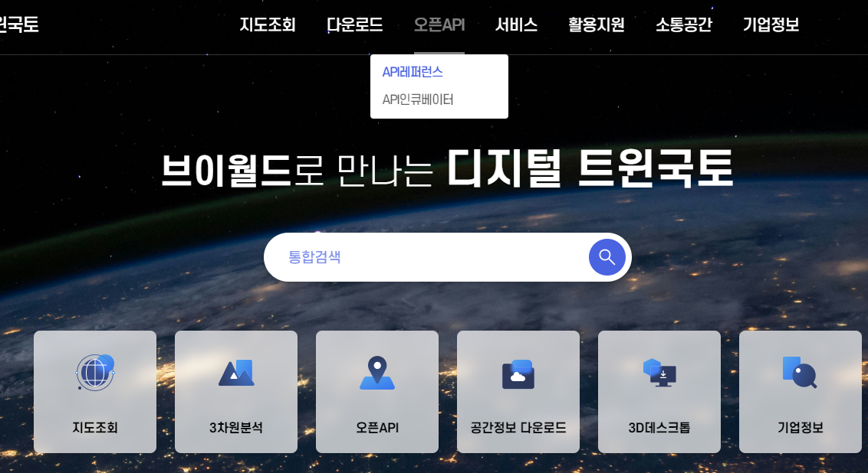
주소를 좌표로 변환 (오픈 API)
https://vworld.kr/ (회원가입하기)

Slide 10
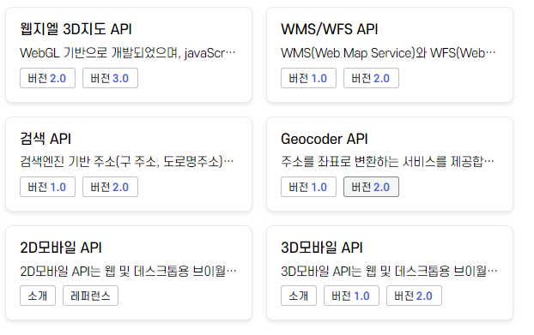

Slide 11
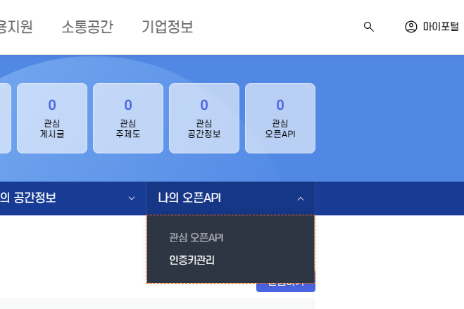

Slide 12
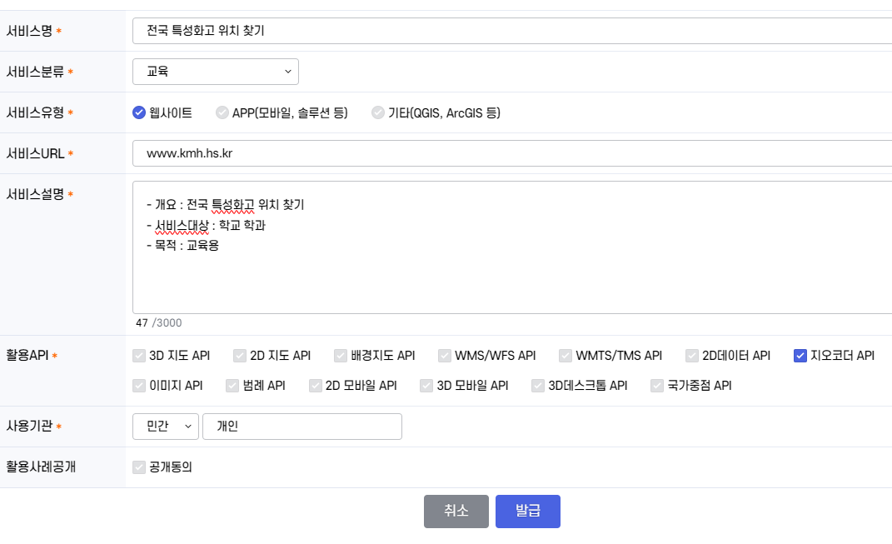
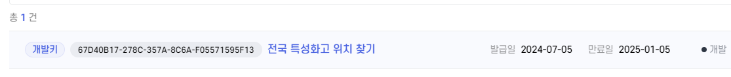

Slide 13
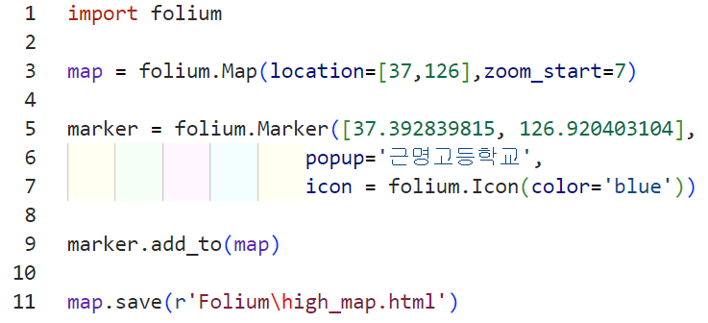
특정학교 위치에 마커 표시

Slide 14
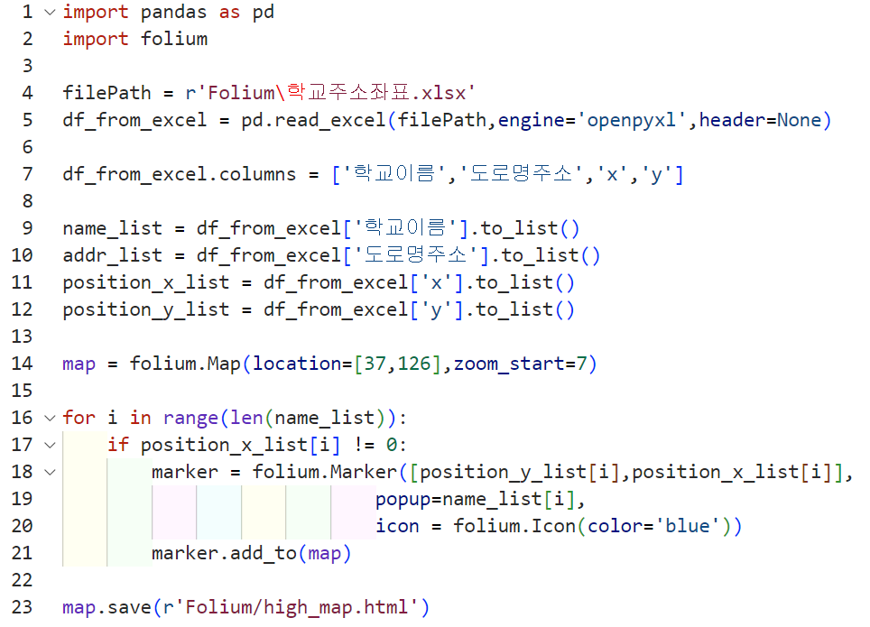
특정학교 위치에 마커 표시

